Slide 1
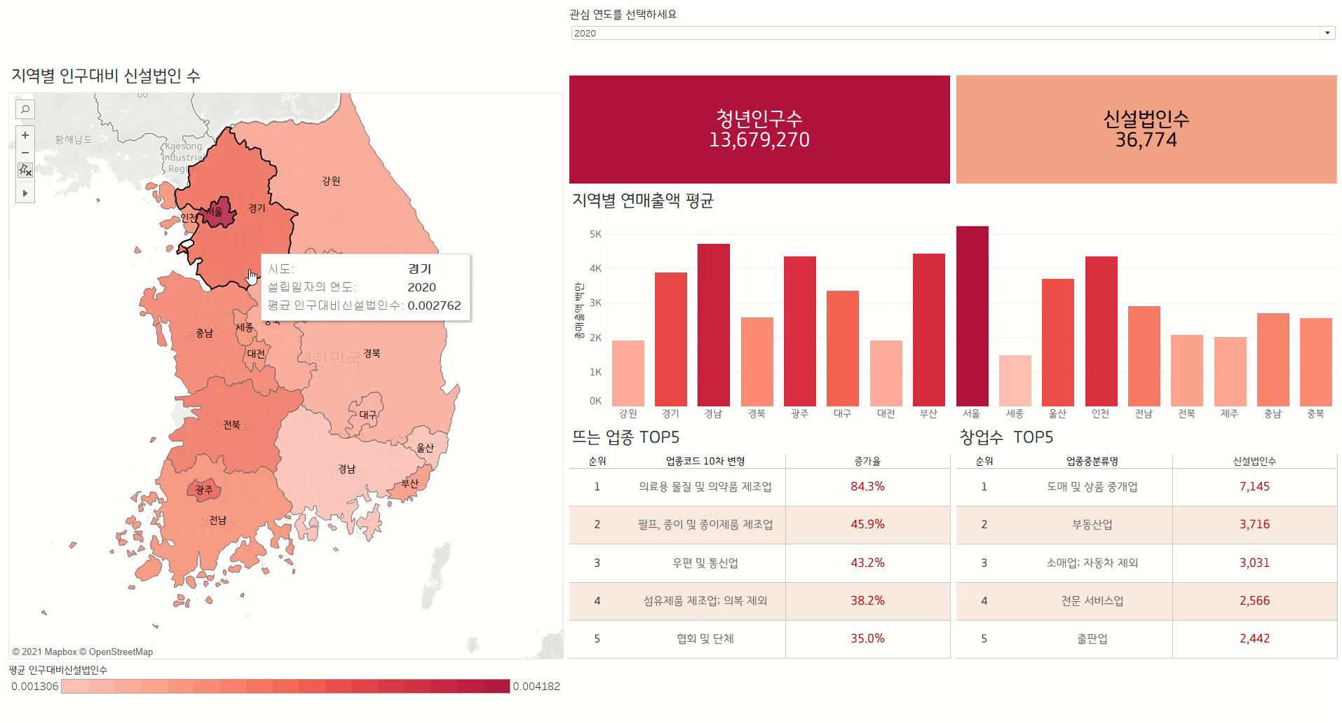
04
대시보드
시연영상

